Slide 2
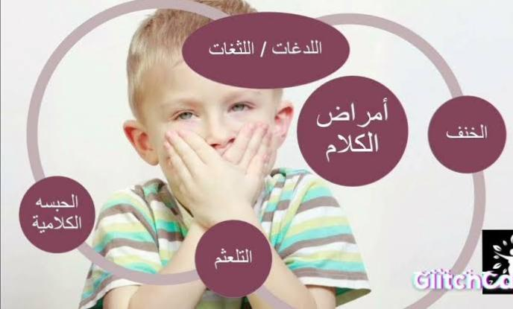
الجمهورية الجزائرية الديمقراطية الشعبية وزارة التعليم العالي والبحث العلمي جامعة محمد لمين دباغين سطيف-2- كلية: الأداب و اللغات
أمراض الكلام من خلال اللغة والتحليل النفسي حسب مصطفى فهمي في كتابه "أمراض الكلام"

Slide 3
مقدمة: إن موضوع أمراض الكلام وعيوب النطق هي من أكثر المواضيع التي لاقت اهتماما من قبل العديد من الدارسين والباحثين اللغويين وغيرهم منذ القدم إلى يومنا هذا ، فتمثل بهذا أمراض الكلام وعيوب النطق مشكلات خطيرة يعاني منها المربون سواء في المنزل أو المؤسسة التربوية ، فهي تؤثر سلبا على التحصيل المعرفي للطفل وخاصة اللغوي ،ومنه يمكن أن نقول أن أمراض الكلام ناجمة عن مجموعة من لاضطرابات التي تحدث نتيجة خلل في الدماغ ،ونتيجة خلل وعدم القدرة على السمع أو الكتابة

Slide 4
1. مفهوم الكلام:
اصطلاحا: مجموع ما يقوله الأفراد ويشمل أنساقا فردية خاضعة لإرادة المتكلمين وأفعالا فونولوجية إرادية.
لغة: معجم مقاييس اللغة لابن فارس الكَلَمَ الكاف واللام والميم اصلان احدهما يدل على نطق مفهم، والاخر على جراح، فالأول الكلام تقول: كلمتها كلمه تكليمًا وهو كليمي اذا كلمته او كلمك، ثم يتسعون فيسمون اللفظة الواحدة المفهمة كلمة والقصة كلمة والقصيدة بطولها كلمة ويجمعون الكلم على مواضعه.

Slide 5
2.مفهوم أمراض الكلام اضطرابات تصيب الجهاز الكلامي لدى الانسان والطفل خصوصا وتؤدي الى صعوبة وعدم قدرة الفرد او الطفل على الكلام بطريقة مقبولة من المحيطين به فتجعل الطفل بحاجه الى برامج علاجية او تربوية خاصة.

Slide 6
3.أسباب أمراض الكلام
1.أسباب عضوية:
مصدر محيطي يمسّ الأعضاء:
ضعف السمع: اي عيب يلحق الاذنين كالتهابها او تشوهها يؤثر على نطق الطفل والفرد.
التصاق اللسان الجزئي: المصاب بربطه اللسان يجد صعوبة في تقديم لسانه مما يولد لديه صعوبة في نطق الاصوات.
كبر حجم اللسان: قد يكون كبيرا ومتشققا وهذه الحالة نجدها بكثره عند اطفال متلازمه داون مما يؤثر على نطق الكلمات واخراج الأصوات.
الشفة الارنبية وشق الحنك: سبب اصابه الطفل بذلك راجع الى ان الجنين في تكوينه تنتجه أنسجة الشفاه والفك والجزء الداخلي من الفم في نموها للداخل من كلا الجانبية حتى يلتحم فيؤدي ذلك الى صعوبة في النطق.
عدم تطابق الفكين: عدم انتظام الاسنان يؤثر على عدم تطابق الفكين فيؤدي الى صعوبة اضطراب في الكلام.
مصدر مركزي عصبي:
عسر الكلام: اضطراب يحدث في المراكز العصبية التي تصيب الدماغ.
إصابات المخ: تتمثل في التداخل الكبير بين الحروف الساكنة والمتحركة.
إصابات النخاع المستطيلة: الأعصاب المتصلة بالنخاع تتحكم في توجيه الاعصاب المستعملة في الكلام، فينتج عنها صعوبة في اخراج الكلام وعدم وضوحه.

Slide 7
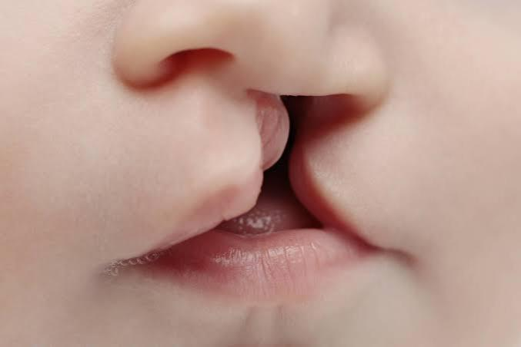
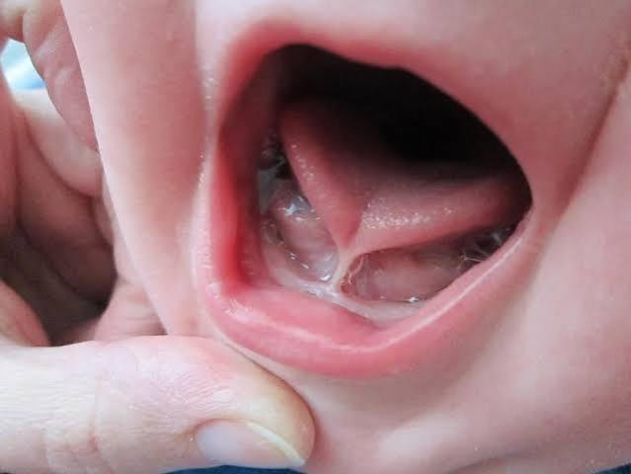
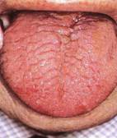

Slide 8
2. أسباب نفسية واجتماعية:
التقليد والمحاكاة: يعد التقليد أحد العوامل المسيئة لأمراض الكلام، وكثيرا ما يحدث نتيجة للمناغاة ومحاكاة نطق الطفل في سنوات عمره الأولى، مما يرسخ في الذهن أن مايسمعه من الكبار هوا النطق الصحيح للصوت اللغوي.
الجو الأسري : إن معرفة الجو الأسري يعد أمرا مهما لفهم مشكلة الطفل، فالتعرف على الجو الأسري وما به من خلافات ومشاحنات بين الوالدين وأسلوب تعاملهم مع أطفالهم من قسوة أو إهمال، أو عناية وغيرها هي من الأساليب التي يمكن بدورها أن تسبب أمراض النطق لدى هؤلاء الأطفال.
أسباب نفسية: تؤدي الاضطرابات النفسية التي تحدث لدى الطفل خصوصا إن كانت شديدة إلى وجود مشكلات في الكلام والنطق ومن أبرز المشكلات النفسية. -شعور الطفل بالقلق والخوف أو المعاناة من الصراع لاشعوري ناتج عن التربية الخاطئة أو سوء البيئة المحيطة به. -الصدمات الانفعالية الشديدة. - رغبة الطفل في جذب انتباه أفراد العائلة. -شعور الطفل بالخيبة والحرمان.

Slide 9
4. أنواع أمراض الكلام:
الأفازيا (الحبسة): مجموعة العيوب التي تتصل فقد القدرة على التعبير بالكلام أو الكتابة أو عدم القدرة على فهم معنى الكلمات المنطوق بها، أو إيجاد الأسماء لبعض الأشياء والمرئيات أو مراعاة القواعد النحوية التي تستعمل في الحديث و الكتابة.

Slide 10
الأفازيا الحركية: احتباس في الكلام أي وجود خلل في القسم الخارجي من التلفيف الجبهي الثالث الذي يوجد في المخ القريب من مركز الحركة الخاص بجهاز النطق.
الأفازيا الحسية: اي خلل يصيب الفص الصدغي من الدماغ يؤدي الى ائتلاف الخلايا التي تساعد على تكوين الصورة السمعية للكلمات وعرفت من قبل العلماء بالعمى السمعي وهو نوع من الأفازيا لحسية يفقد القدرة على تمييز الاصوات المسموعة
أنواع الأفازيا:
الأفازيا الكلية: احتباس في اخراج الكلام واضطراب في مقدرته على فهم مدلول الكلمات المنطوقة او المكتوبة الحبسة الحسيه.
الأفازيا النسيانيية: عجز المصاب في تسميه الاشياء الموجودة في واقع الخبرة الحسية.
الأفازيا الكتابة: فقدان القدرة على التعبير بالكتابة، وتكون هذه الحالة المصحوبة عاده بالشلل في الذراع اليمنى ورغم سلامه الذراع اليسرى فان المصاب بهذا العائق يتعذر عليه ان يكتب بها.

Slide 11
التلعثم: عدم القدرة على الطلاقة اللفظية، فهو تكرار غير ارادي للصوت او المقطع والكلمة.
التشنج الاهتزازي :
تكرار الحروف والمقاطع الصوتية واعادتها بصوره عضويه لا ارادية ويظهر في بداية الكلام او اول حرف من الكلمة.
التلعثم التشنجي: يتوقف المصاب بشكل لا ارادي ويؤدي الى حبسة في الكلام وقد تقصر او تطول، ويظهر التوقف واضحا عند البدء في الإجابة عن بعض الاستفسارات.

Slide 12
التأتأة: تدعى ايضا لكنة حرف السين اكثر العيوب انتشارا بين الاطفال ما بين السنه الخامسة والسابع اي في مرحله ابدال الاسنان. لها اسباب عديده من بينها عدم انتظام الاسنان ،عامل وظيفي يتمثل في تقليد الأسري، وعامل نفساني.
إبدال السين إما ثاء او دال: ويطلق عليها اسم الابدال السيني
مثل سمير، يصبح ثمير.
إبدال السين شينا:
يرجع إلى تيار الهواء الذي يمر في تجويف في ضيق بين اللسان وسقف الخلق في حالة نطق حرف السين
إبدال حرف السين تاء: يرجع سببها في بروز طرف اللسان خارج الفم

Slide 13
اللثغة مركزية:
يقلب صوتين السين، صادق الى ثاء.
اللثغة: عيب من عيوب الاضطرابات الكلام وتنتشر بشكل كبير بين الاطفال خاصه حيث يتم استبدال حرف بحرف اخر مشابه له. كإبدال السين بحرف التاء وغيرها.
اللثغة الجانبية:
تشويه الأصوات إخراج الهواء من إحدى جانبي اللسان أوكليهما.

Slide 14
الخمخمة او الخنف:
صعوبة احداث جميع الاصوات الكلامية المتحركة منها والساكنة فيما عدا حرفي الميم والنون، فيخرجها بطريقه مشوهه غير مألوفة الحروف في المتحركة فيها غنة اما الساكنة تأخذ اشكالا متباينة مثل الشخير او الابدال.
الخنق المزدوج:
يحدث نتيجة وجود مسببات لكلا النوعين.
الخنق النطقي:
لا ترن الاصوات الأنفية كما هو مفروض في التجويف الانفي وملحقاته.
الخنق المفتوح:
يقع العيب في كفاءه الصمام الهوائي البلعومي مؤديا الى اضطراب في خروج الاصوات الفمية برنين انفي.

Slide 15
العلاج النفسي.
العلاج الكلامي
5. علاج أمراض الكلام
العلاج الفيسيولوجي الجراحي
العلاج الطبي

Slide 16
6. تأثير أمراض الكلام على نفسية الطفل: o تعرض الطفل للسخرية والاستهزاء من الآخرين. O ظهور ثورات من الغضب والانفعال كرد فعل انتقامي لسخرية منه. O حرمان المصاب من بعض الفرص الوظيفية والمهنية المرغوبة. O الشعور بالنقص والخجل والحرمان من فرص النجاح. O يواجه مشكلات أثناء تعليمه، خاصة إذا كان المعلم غير مؤهل للتعامل مع طلاب لديهم مشكلات في الكلام . O ظهور الإحباط لدى الطفل نتيجة إحساسه بأن كلامه مختلف عن باقي الأطفال في نفس عمره. O عدم تقبل الآخرين والشعور بالسعادة.

Slide 17
خاتمة: وفي الاخير توصلنا الى أن أمراض الكلام حسب مصطفى فهمي هي كل اضطراب حدث في الكلام يؤدي إلى تغيرات في النطق والصوت والإيقاع ويظهر الكلام في هذه الحالة مرتعش وغير متسق، ويحتاج إلى مزيد من الجهد لإخراج الأصوات حيث تخرج مقاطع صوتية مفككة وغير منتظمة في وقت خروجها. ومنه نستنج جملة من النتائج نذكرها كالاتي: 1. تختلف تسمية أمراض الكلام فهناك من يسميها اضطرابات الكلام والبعض الاخر العيوب الكلامية وغيرها من التسميات. 2. إن موضوع أمراض الكلام أو العيوب الكلامية بمعنى أصح لاقت اهتمام الدارسين والعلماء و المختصين وذلك تؤثر سلبا في قدرة الإنسان على الكلام والفهم والكتابة. 3. اضطرابات الكلام ليست نتيجة خلل عضوي أو المحيطة بهم، فإما أن تكون نتيجة عوامل نفسية أو اجتماعية أو فيزيولوجية. 4. نجد تعدد في الأنواع واختلافا في التسميات. 5. رغم تعدد أنواع اضطرابات الكلام واختلافها إلا أن كلها تحدث خللا في عملية التواصل بين الأفراد فتأثر على طريقة كلامه وإنتاجه لأصوات. 6. هناك أشكال وطرق عديدة لمعالجة اضطراب الكلام حيث أن الهدف الأساسي لكل منها هو مساعدة كل من يعاني بهذه الاضطرابات أو لما لا التقليل من حدتها. 7. تتأثر نفسية الطفل بالسلب و تزعزع ثقته في نفسه.

